Slide 1
Матричная алгебра в задачах обработки цифровых изображений
Студент группы 412 Щигорев Е.Ю.
Руководитель: доцент кафедры ВМ Новиков А.И.

Slide 2
1. Растровые и векторные изображения
С математической точки зрения цифровое изображение – это матрица значений функции I(x,y) яркости на дискретной сетке размером M*N

Slide 3
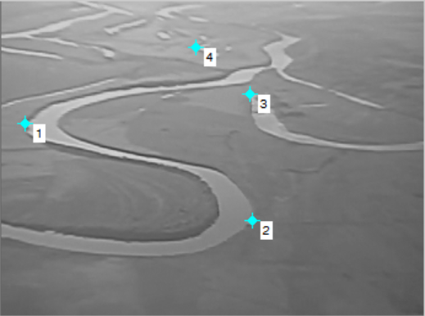
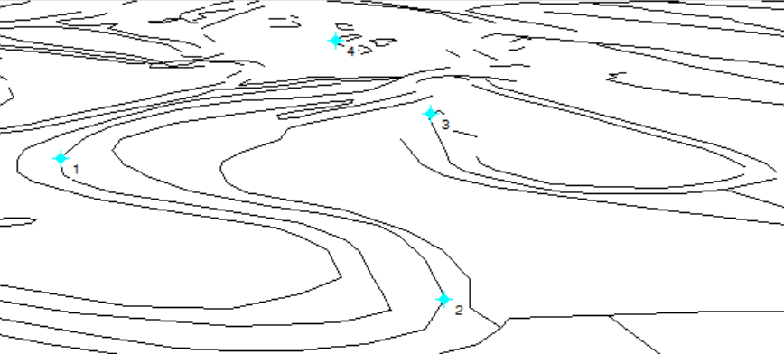
1. Растровые и векторные изображения
Полутоновое изображение (в градациях серого)
Двоичное изображение

Slide 4
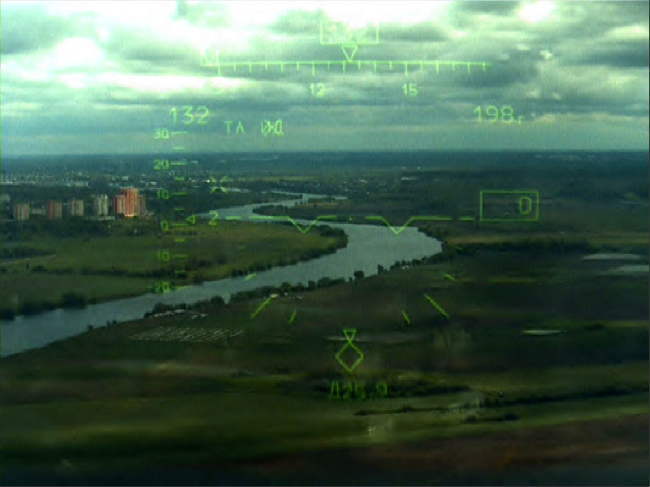
1. Растровые и векторные изображения
Цветное изображение

Slide 5
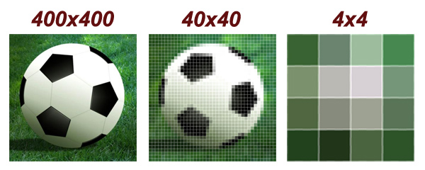
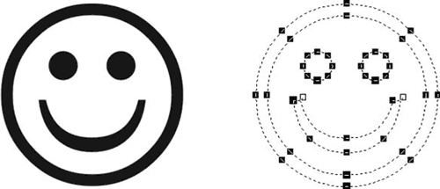
Растровое изображение
1. Растровые и векторные изображения
Векторное изображение

Slide 6
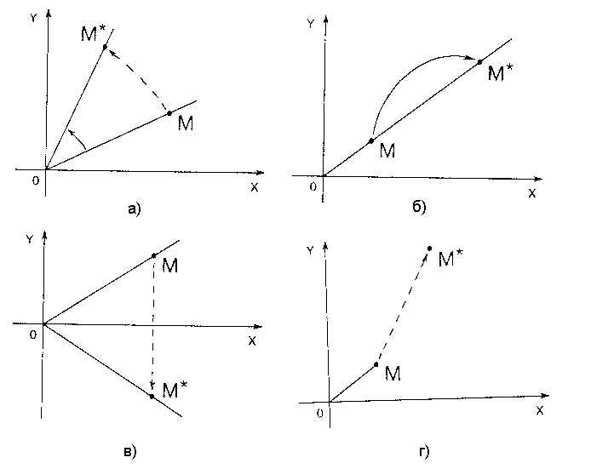
2. Аффинные преобразования в виде систем уравнений
Поворот вокруг начала координат на угол α
Растяжение (сжатие) вдоль координатных осей

Slide 7
2. Аффинные преобразования в виде систем уравнений
Отражение относительно оси абсцисс
Перенос из точки M(x,y) в точку M*

Slide 8
3. Однородные координаты точки. Матричное представление аффинных преобразований.
Матричная запись преобразований.
Здесь

Slide 9
3. Однородные координаты точки. Матричное представление аффинных преобразований.
Тогда для поворота:
Тогда для растяжения (сжатия):
Тогда для отражения относительно оси абсцисс:

Slide 10
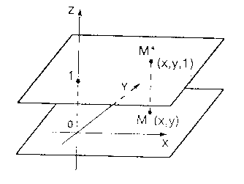
3. Однородные координаты точки. Матричное представление аффинных преобразований.
Однородными координатами этой точки называется любая тройка одновременно неравных нулю чисел x1, x2, x3,
связанными с заданными числами x и y следующими соотношениями:
Переход от одной прямолинейной координатной системы к другой:

Slide 11
3. Однородные координаты точки. Матричное представление аффинных преобразований.
С учётом однородных координат перепишем матрицы аффинных преобразований T:
Поворот вокруг начала координат на угол α:
Растяжение (сжатие) вдоль координатных осей:
Отражение относительно оси абсцисс:
Перенос из точки M(x,y) в точку M*:

Slide 12
4. Матричные маски
Любое преобразование изображения I можно представить как действие некоторого оператора T:
Здесь
- входное изображение,
- выходное
для
Три типа масок:

Slide 13
4. Матричные маски
Сглаженное значение
в центральной точке «окна» маски находится по формуле
Здесь
– значения функции яркости в окрестности центральной точки
– весовые коэффициенты маски, например, в маске
все весовые коэффициенты равны ,
а в маске
коэффициент
,а остальные коэффициенты равны

Slide 14
4. Матричные маски
фрагмент некоторого изображения
матрица весовых коэффициентов сглаживающего оператора
Имеем в соответствии с приведённой ранее формулой:

Slide 15
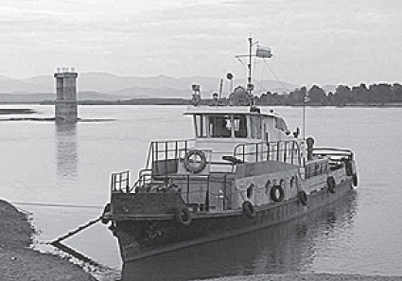
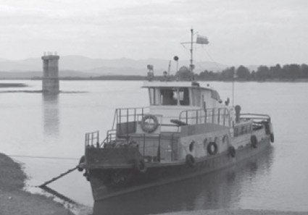
4. Матричные маски
Сглаживающие фильтры:
Оригинальное изображение
Сглаженное изображение (коэффициент )

Slide 16
4. Матричные маски
Контрастоповышающие фильтры:

Slide 17
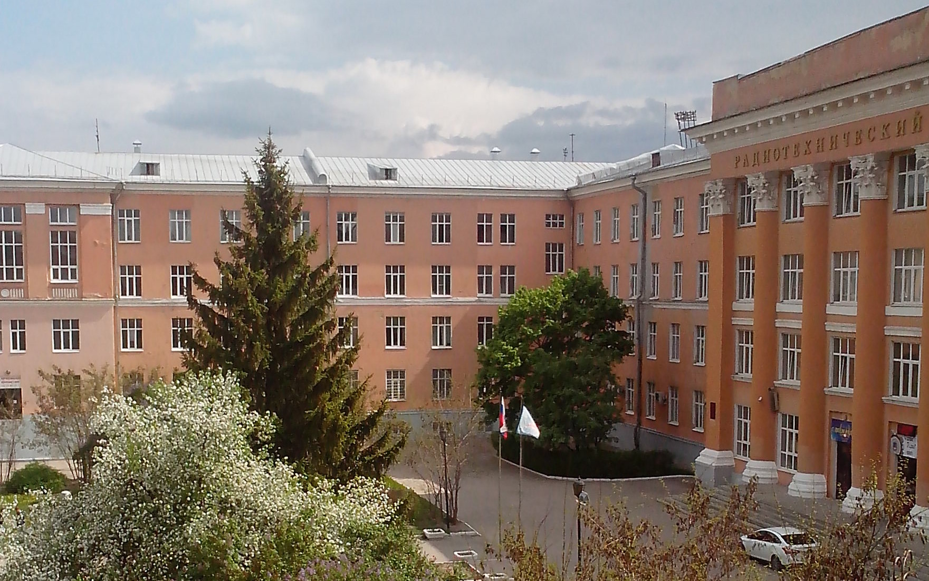

Slide 18
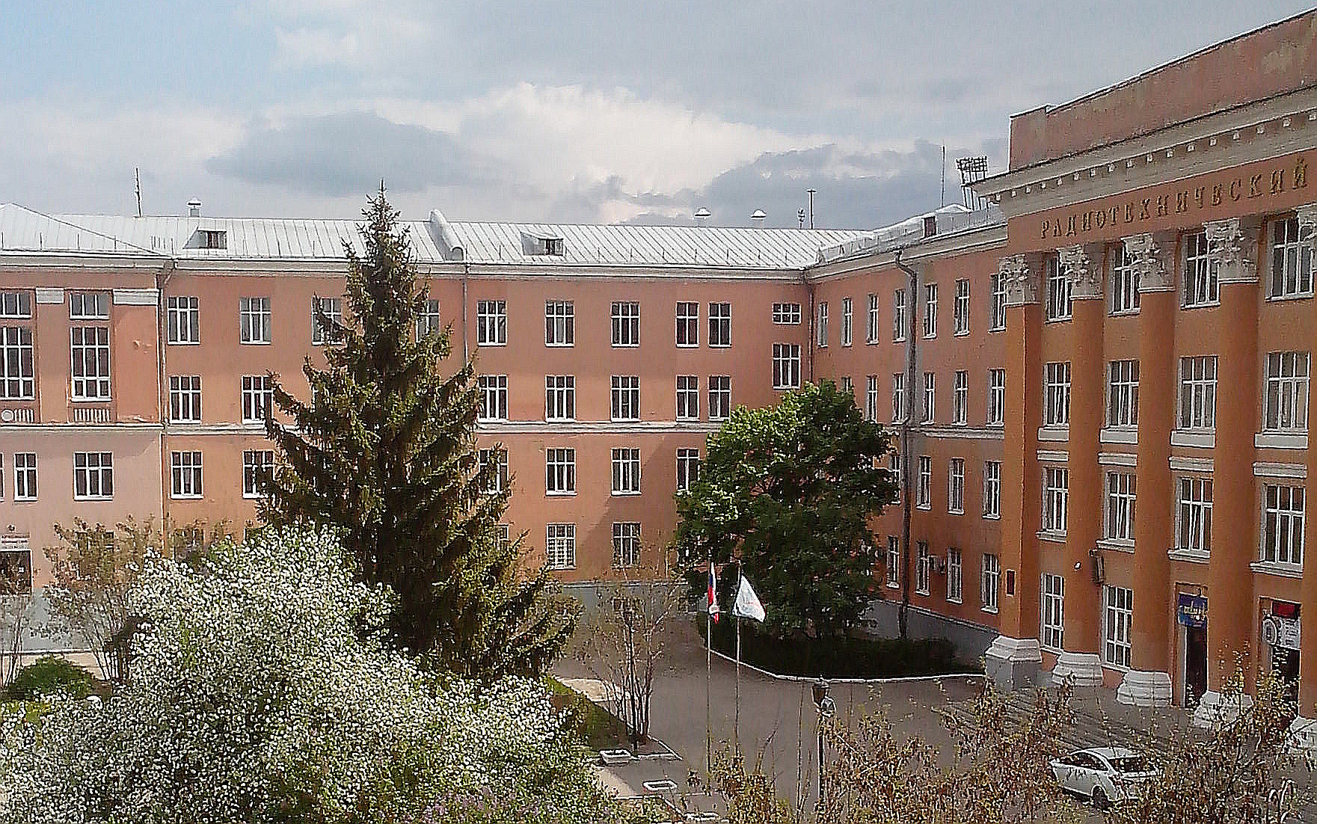

Slide 19
4. Матричные маски
Разностные фильтры:
Маска для алгоритма Собеля:
Маска для алгоритма Превитта:

Slide 20
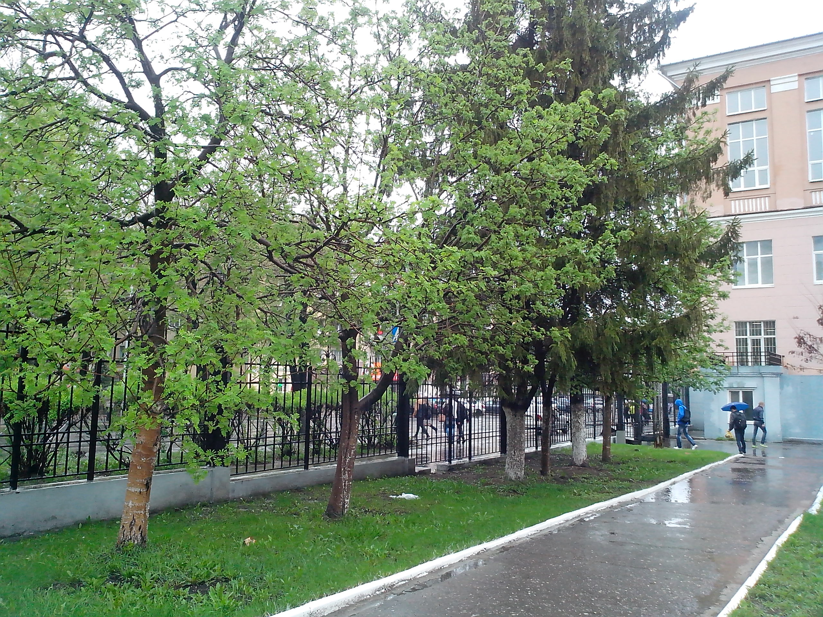

Slide 21
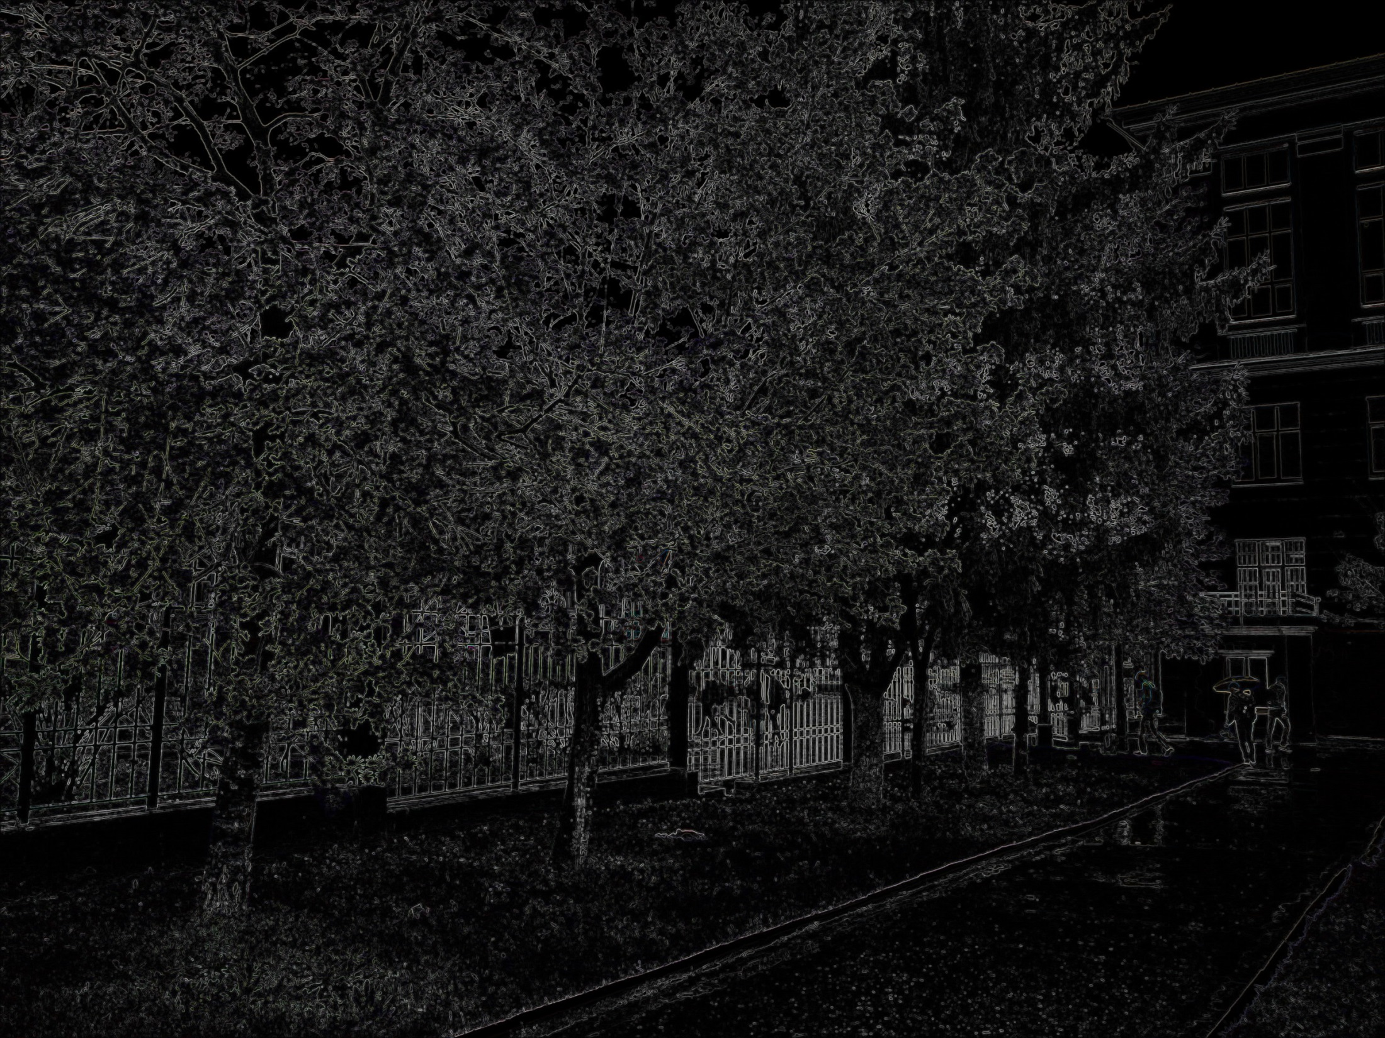

Slide 22
4. Матричные маски
Часто применяют фильтры с маской размера , которые называют строчными:
Для произвольной
строки:

Slide 23
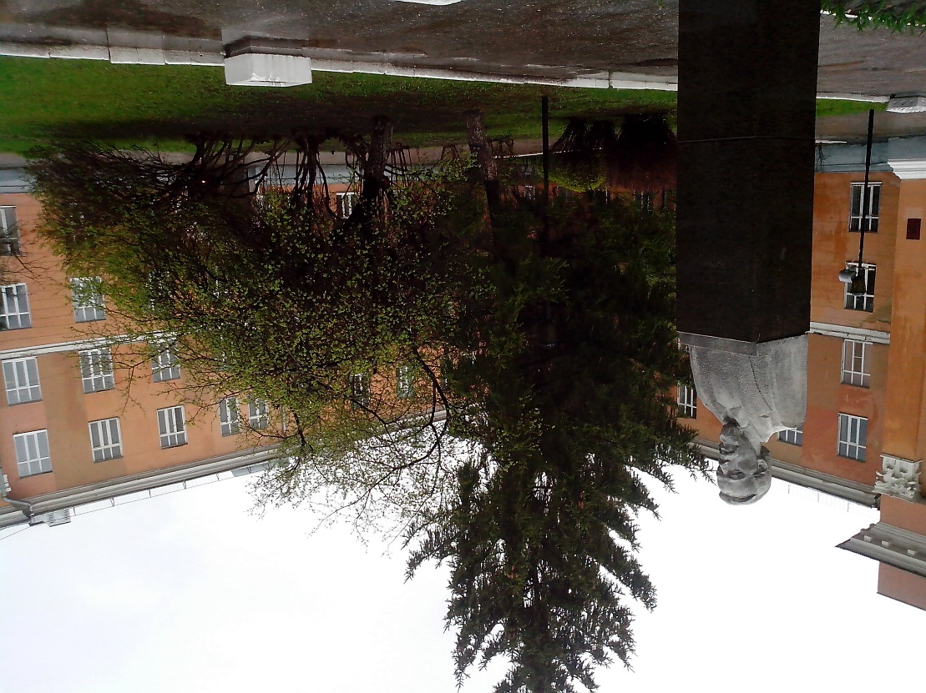
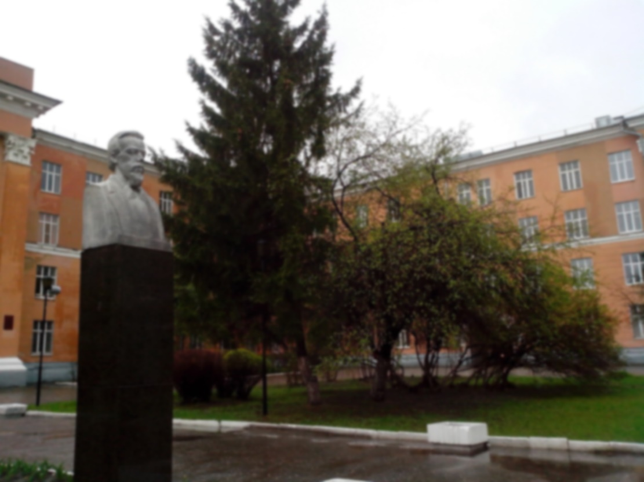
4. Матричные маски
Для подавления шумов в составе изображения часто используется преобразование изображения с помощью маски, рассчитанной на основании функции Гаусса:
Оригинальное изображение
Сглаженное изображение

Slide 24
4. Матричные маски
Ступенчатые фильтры:
Маска для алгоритма Кэнни:
Маска для алгоритма углового коэффициента:

Slide 25
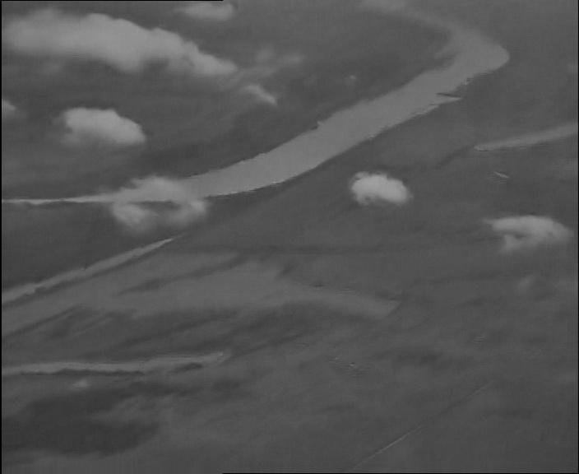
Оригинальное изображение

Slide 26
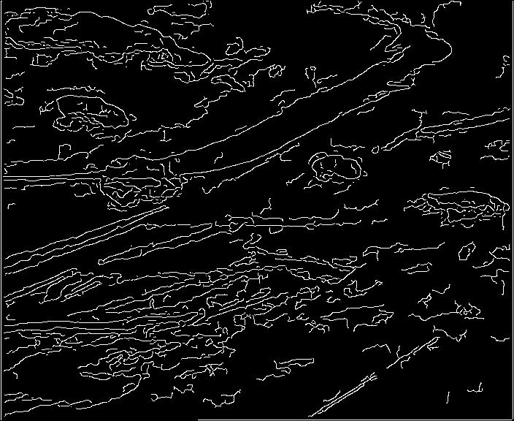
Алгоритм Кэнни

Slide 27
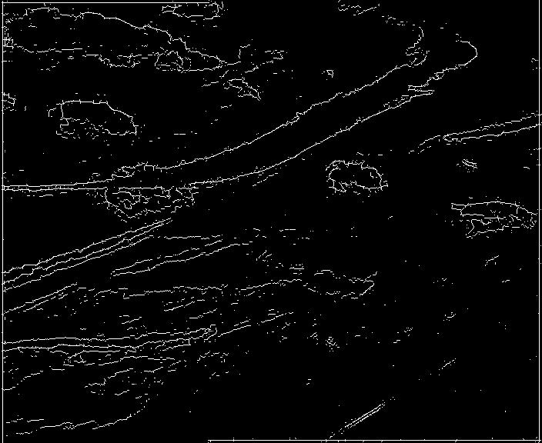
Алгоритм углового коэффициента

Slide 28
4. Матричные маски
Известно, что компоненты вектора
(оператора
) можно подобрать таким образом, что:
1. Оператор
с весовыми коэффициентами
будет обеспечивать сглаживание
исходных данных с коэффициентом сглаживания
и при этом обеспечит несмещенное оценивание
многочленов до третьей степени включительно
2. Оператор с маской
будет давать сглаженную оценку частной производной
линейной функции
3. Оператор
с простейшим набором весовых коэффициентов
оценку частной производной второго порядка
.

Slide 29
4. Матричные маски
Пусть
 | 1 | 2 | 3 | 4 | 5 | 6 | 7 | 8 | 9
 | 1 | 6 | 9 | 10 | 9 | 6 | 1 | -6 | -15
- девять значений квадратичной функции
Покажем, что оператор
не будет изменять значения этой функции:

Slide 30
Заключение
Были рассмотрены основы низкоуровневой обработки изображений. Очевидно, что преобладающую роль здесь имеют линейная алгебра и её приложения, так как они применяются, начиная от записи цифрового изображения до получения обработанного изображения: при аффинных и проективных преобразованиях, при матричной фильтрации и т.д.

Slide 31
Спасибо за внимание.

